Slide 1
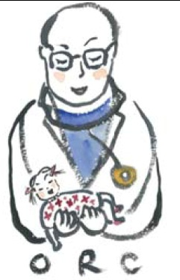



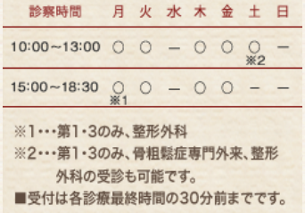

インフルエンザワクチン接種のお知らせ
大阪リウマチ・膠原病クリニック（当ビル5階）では、
10月2日（木）からインフルエンザワクチンの接種を実施いたします。
接種方法：大人（13歳以上）1回接種
料金：
大人 4,400円（税込）
65歳以上の大阪市民 1,500円
申込方法：電話予約（06-4708-8816)
接種期間：令和7年10月2日～11月29日
ワクチンの供給数に限りがありますので、10月中の接種をお勧めします。
ご来院の際はマスク着用をお願いいたします。
〒542-0081
大阪市中央区南船場4-4-10 辰野心斎橋ビル5階

